Slide 1

01
Cấu Trúc Và Quy Chuẩn Project Java
02
Access Modifier (Phạm Vi Truy Cập)
NỘI DUNG
Tổng Quan Về Biến Và Các Kiểu Dữ Liệu Cơ Bản Trong Java
03
04
Các Toán Tử Cơ Bản
05
Phép Gán, So Sánh Trong Java

Slide 2
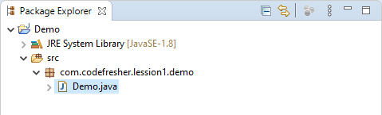
01
Cấu Trúc Và Quy Chuẩn Project Java

Slide 3
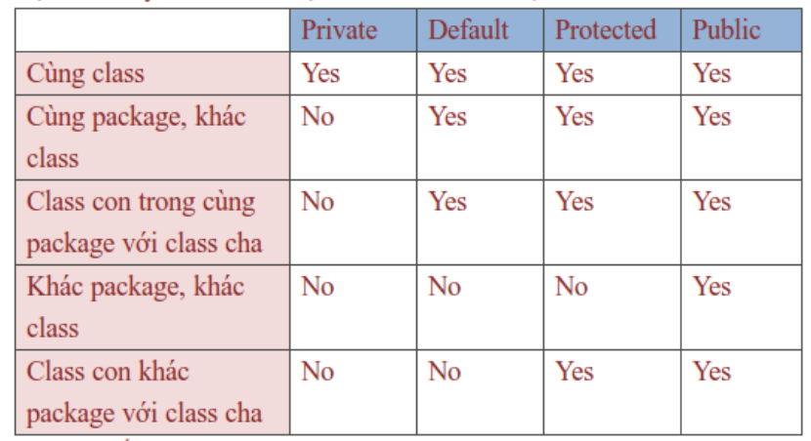
02
Access Modifier (Phạm Vi Truy Cập)

Slide 4
03
Tổng Quan Về Biến
Biến là gì?
Là một phần tử trong chương trình Java
Có thể thay đổi giá trị trong phạm vi một khối lệnh hay một Class
Một biến đại diện cho một kiểu dữ liệu cụ thể. Nó sẽ thống nhất xuyên suốt chương trình
Cú pháp khai báo biến:
KiểuDữLiệu tênBiến = (giá trị của biến…)
<Hoặc> KiểuDữLiệu tênBiến = tênBiếnKhác(Chỉ khi cùng kiểu dữ liệu)
<Hoặc> KiểuDữLiệu tênBiến1, tênBiến2, tênBiến3,…(chỉ khi cùng kiểu dữ liệu).
<Ví dụ> int kieuSoNguyen = 1;

Slide 5
03
Tổng Quan Về Biến
2. Quy tắc khai báo biến:
Chỉ được bắt đầu bằng một ký tự(chữ), hoặc một dấu gạch dưới(_), hoặc một ký tự dollar($)
Tên biến KHÔNG được chứa khoảng trắng
Bắt đầu từ ký tự thứ hai, có thể dùng ký tự(chữ), dấu gạch dưới(_), hoặc ký tự dollar($)
KHÔNG được trùng với các từ khóa
Có phân biệt chữ hoa và chữ thường

Slide 6
03
Tổng Quan Về Biến
- Các loại biến trong Java (2 loại):
Biến tham trị: Kiểu này dành cho các biến, tham số khai báo kiểu dữ liệu cơ bản nguyên thủy gồm: byte, short, int, long, float, double, boolean, char
Biến tham chiếu (Reference Type): Lưu trữ giá trị của các đối tượng. VD: Person objPerson = new Person(); objPerson là biến tham chiếu đến đối tượng Person

Slide 7
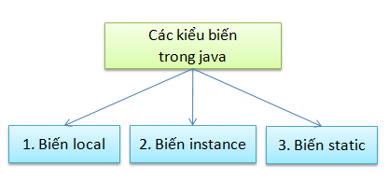
03
Tổng Quan Về Biến
- Các kiểu biến trong Java (3 kiểu):

Slide 8
03
Tổng Quan Về Biến
1. Biến Local (Biến địa phương)
Biến local được khai báo trong các phương thức, hàm contructor hoặc trong các block.
Bị phá hủy khi kết thúc các phương thức, contructor và block.
Không được sử dụng "access modifier" khi khai báo biến local.
Cần khởi tạo giá trị mặc định cho biến local trước khi có thể sử dụng.

Slide 9
03
Tổng Quan Về Biến
1. Biến Instance (Biến toàn cục)
Biến instance được khai báo trong một lớp(class), bên ngoài các phương thức, constructor và các block.
Phạm vi sử dụng trong toàn bộ class đó
Được phép sử dụng "access modifier" khi khai báo biến instance, mặc định là "default".
Không cần khởi tạo giá trị trước khi sử dụng.
Gọi nó trực tiếp bằng tên khi sử dụng ở khắp nơi bên trong class đó.

Slide 10
03
Tổng Quan Về Biến
1. Biến Static (Biến tĩnh)
Biến static được khai báo trong một class với từ khóa "static", phía bên ngoài các phương thức, constructor và block.
Biến static được tạo khi chương trình bắt đầu chạy và chỉ bị phá hủy khi chương trình dừng.
Biến static được truy cập thông qua tên của class chứa nó, với cú pháp: TenClass.tenBienStatic.
Phương thức sử dụng biến static bằng cách gọi tên của nó khi phương thức đó cũng là "static".

Slide 11
03
Tổng Quan Về Biến
1. Bài tập về biến:
Tạo 5 biến với các kiểu dữ liệu bất kì
Tạo 3 biến toàn cục
Tạo 3 biến cục bộ
Tạo 3 biến static
Tất cả theo quy tắt đặt tên biến
Sử dụng biến để viết chương trình tính tổng/hiệu/tích/thương 2 số nguyên

Slide 12
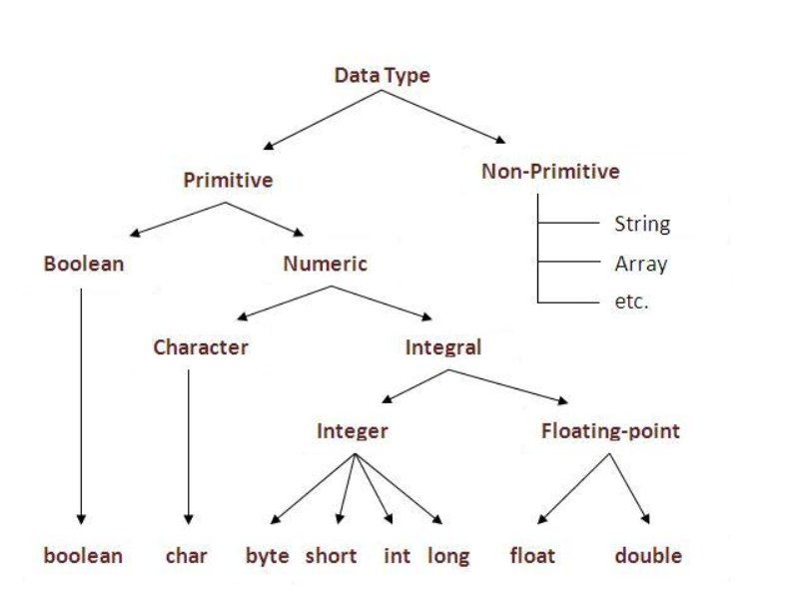
03
Các Kiểu Dữ Liệu Cơ Bản Trong Java

Slide 13
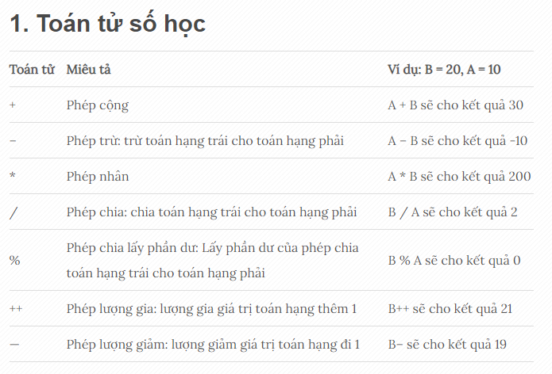
04
Các Toán Tử Cơ Bản

Slide 14
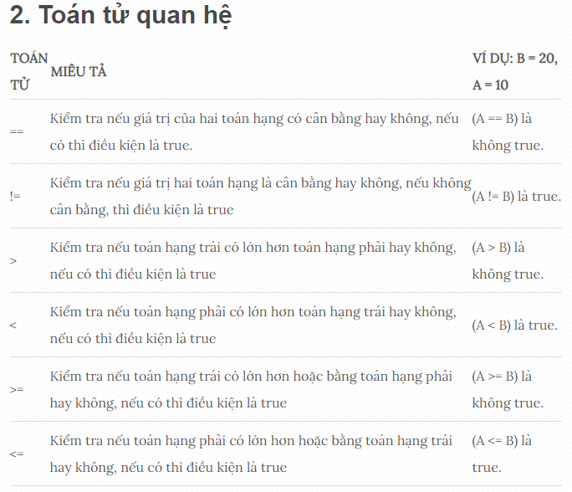
04
Các Toán Tử Cơ Bản

Slide 15
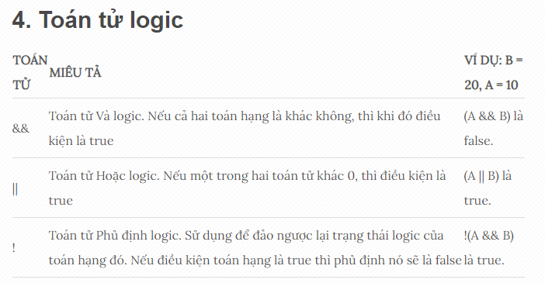
04
Các Toán Tử Cơ Bản

Slide 16
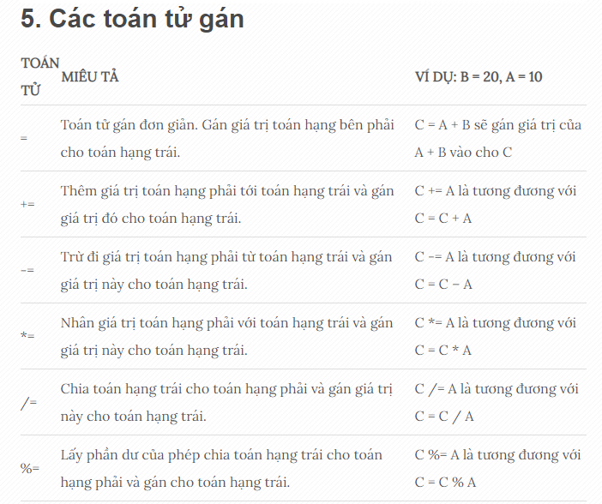
04
Các Toán Tử Cơ Bản

Slide 17
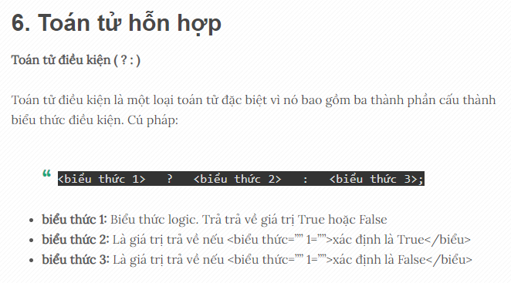
04
Các Toán Tử Cơ Bản

Slide 18
04
Các Toán Tử Cơ Bản
Thực hành sử dụng toán tử:
Viết chương trình kiểm tra số chẵn, lẻ
Giải phương trình bậc 1
Tìm số lớn nhất trong dãy số

Slide 19


Slide 20

THANKS FOR WATCHING!

